Slide 1
Physically Based Rendering From Theory to Implementation
Chapter 15 : Light Transport I – Surface Reflection
Particle Tracing and Photon Mapping
Using the Photon Map
Photon Interpolation and Density Estimation
옥찬호 (utilForever@gmail.com)

Slide 2
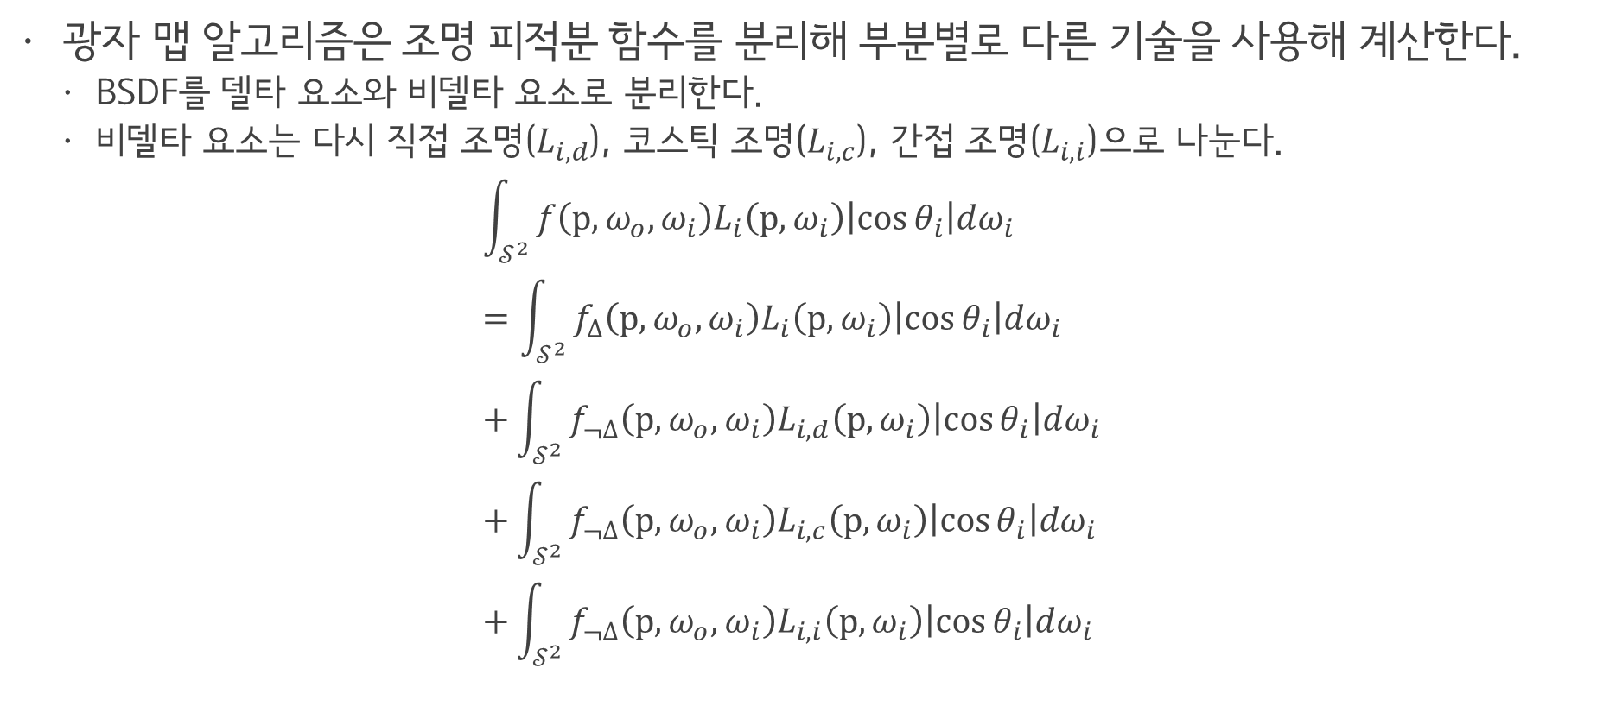
Using the Photon Map
광자 맵 알고리즘은 조명 피적분 함수를 분리해 부분별로 다른 기술을 사용해 계산한다.
BSDF를 델타 요소와 비델타 요소로 분리한다.
비델타 요소는 다시 직접 조명($L_{i, d}$), 코스틱 조명($L_{i, c}$), 간접 조명($L_{i, i}$)으로 나눈다.
$$\int_{𝒮^{2}}{f\left(p, ω_{o},ω_{i}\right)L_{i}\left(p,ω_{i}\right)\left|\cos{θ_{i}}\right|dω_{i}} \\ =\int_{𝒮^{2}}{f_{∆}\left(p, ω_{o},ω_{i}\right)L_{i}\left(p,ω_{i}\right)\left|\cos{θ_{i}}\right|dω_{i}} \\ +\int_{𝒮^{2}}{f_{¬∆}\left(p, ω_{o},ω_{i}\right)L_{i,d}\left(p,ω_{i}\right)\left|\cos{θ_{i}}\right|dω_{i}} \\ +\int_{𝒮^{2}}{f_{¬∆}\left(p, ω_{o},ω_{i}\right)L_{i,c}\left(p,ω_{i}\right)\left|\cos{θ_{i}}\right|dω_{i}} \\ +\int_{𝒮^{2}}{f_{¬∆}\left(p, ω_{o},ω_{i}\right)L_{i,i}\left(p,ω_{i}\right)\left|\cos{θ_{i}}\right|dω_{i}}$$
일반 재귀 광선 추적으로 계산
표준 직접 광 알고리즘으로 계산
광자 맵을 사용해 계산
광자 맵을 사용해 계산

Slide 3
Using the Photon Map
광자 맵(PhotonIntegrator)으로 렌더된 용 모델이 투영하는 코스틱

Slide 4
Using the Photon Map
광자 맵 적분기를 위한 코스틱 광 계산
Spectrum PhotonIntegrator::Li(const Scene *scene, const Renderer *renderer,
const RayDifferential &ray, const Intersection &isect,
const Sample *sample, RNG &rng, MemoryArena &arena) const {
// ...
// Compute caustic lighting for photon map integrator
ClosePhoton *lookupBuf = arena.Alloc<ClosePhoton>(nLookup);
L += LPhoton(causticMap, nCausticPaths, nLookup, lookupBuf, bsdf,
rng, isect, wo, maxDistSquared);
주어진 BSDF와 광자 맵에서 방향 wo로 반사된 방사를 계산
이 함수를 코스틱 광자 맵으로 사용하기만 하면 방사 값을 계산할 때 코스틱 효과를 포함할 수 있다.

Slide 5
Using the Photon Map
광자 맵 적분기를 위한 간접 광 계산
// Compute indirect lighting for photon map integrator
if (finalGather && indirectMap != NULL) {
// Do one-bounce final gather for photon map
}
else
L += LPhoton(indirectMap, nIndirectPaths, nLookup, lookupBuf,
bsdf, rng, isect, wo, maxDistSquared);
이 함수를 통해 간접 광자 맵을 직접 사용할 수 있다.

Slide 6
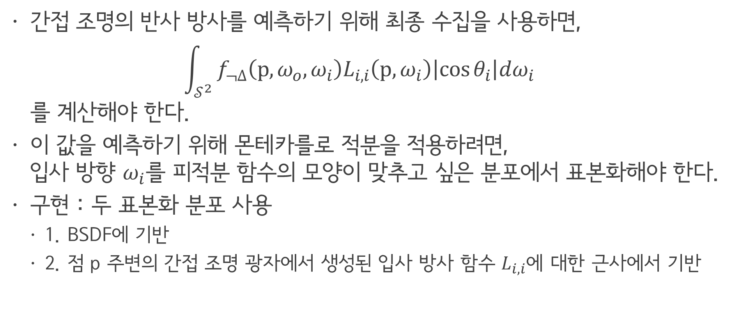
Final Gathering
간접 조명의 반사 방사를 예측하기 위해 최종 수집을 사용하면, $\int_{𝒮^{2}}{f_{¬∆}\left(p, ω_{o},ω_{i}\right)L_{i,i}\left(p,ω_{i}\right)\left|\cos{θ_{i}}\right|dω_{i}}$ 를 계산해야 한다.
이 값을 예측하기 위해 몬테카를로 적분을 적용하려면, 입사 방향 $ω_{i}$를 피적분 함수의 모양이 맞추고 싶은 분포에서 표본화해야 한다.
구현 : 두 표본화 분포 사용
1. BSDF에 기반
2. 점 p 주변의 간접 조명 광자에서 생성된 입사 방사 함수 $L_{i,i}$에 대한 근사에서 기반

Slide 7
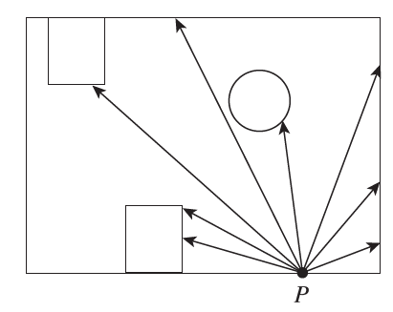

Final Gathering
주어진 표본 방향에서 가장 가까운 교차점을 찾기 위해 광선을 추적하고 해당 교차점에서 가장 가까운 단일 RadiancePhoton을 이용해 나가는 방사를 계산해서 입사 방사 $L_{i,i}\left(p,ω_{i}\right)$를 찾는다.

Slide 8
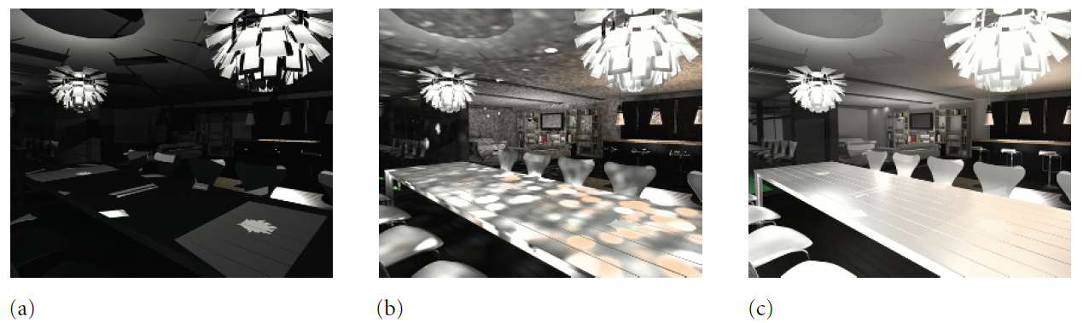
Final Gathering
(a) : 직접 광만 있는 장면 (b) : 광자 맵을 사용하지만 최종 수집을 하지 않은 장면 (c) : 최종 수집한 장면

Slide 9
Final Gathering
BSDF가 완벽 거울 반사 요소만 가지면 최종 수집을 할 이유가 없다. 그렇지 않으면 검색 점 주변의 간접 조명 광자 모음을 찾을 수 있으며, 최종 수집 광선이 표본화된다.
// Do one-bounce final gather for photon map
BxDFType nonSpecular = BxDFType(BSDF_REFLECTION |
BSDF_TRANSMISSION | BSDF_DIFFUSE | BSDF_GLOSSY);
if (bsdf->NumComponents(nonSpecular) > 0) {
// Find indirect photons around point for importance sampling
// Copy photon directions to local array
// Use BSDF to do final gathering
// Use nearby photons to do final gathering
}

Slide 10
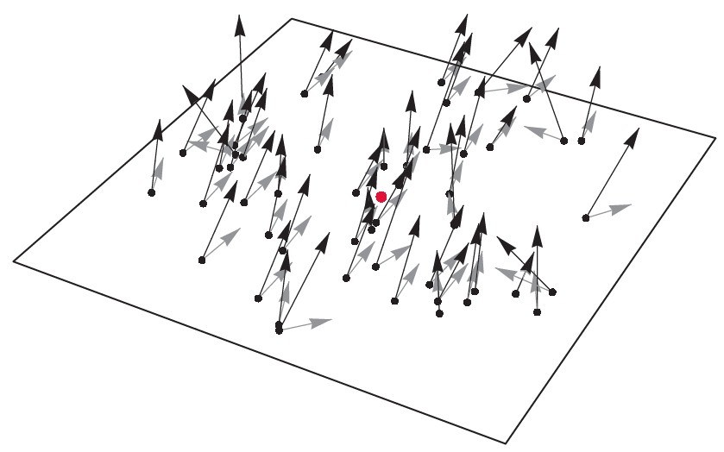
Final Gathering
예제 장면에의 마루 위에 있는 점 주변 50 광자의 입사 방향 지점의 간접 조명 분포를 근사하는 중요도 표본화의 분포를 정의하는데 이 방향을 사용할 수 있다.

Slide 11
Final Gathering
중요도 표본화를 위한 점 주변의 간접 광자 검색
// Find indirect photons around point for importance sampling
const uint32_t nIndirSamplePhotons = 50;
PhotonProcess proc(nIndirSamplePhotons, arena.Alloc<ClosePhoton>(nIndirSamplePhotons));
float searchDist2 = maxDistSquared;
while (proc.nFound < nIndirSamplePhotons) {
float md2 = searchDist2;
proc.nFound = 0;
indirectMap->Lookup(p, proc, md2);
searchDist2 *= 2.f;
}
원하는 수의 광자를 찾을 때까지 검색 범위를 점진적으로 증가시킨다.

Slide 12
Final Gathering
중요도 표본화를 위한 점 주변의 간접 광자 검색
PhotonProcess : 근처 광자에 대한 정보를 ClosePhoton 구조체로 저장하는 역할
struct PhotonProcess {
// PhotonProcess Public Methods
PhotonProcess(uint32_t mp, ClosePhoton *buf);
void operator()(const Point &p, const Photon &photon, float dist2,
float &maxDistSquared);
ClosePhoton *photons;
uint32_t nLookup, nFound;
};

Slide 13
Final Gathering
중요도 표본화를 위한 점 주변의 간접 광자 검색
ClosePhoton : 검색 점에 가까운 광자
struct ClosePhoton {
// ClosePhoton Public Methods
ClosePhoton(const Photon *p = NULL, float md2 = INFINITY)
: photon(p), distanceSquared(md2) { }
bool operator<(const ClosePhoton &p2) const {
return distanceSquared == p2.distanceSquared ?
(photon < p2.photon) : (distanceSquared < p2.distanceSquared);
}
const Photon *photon;
float distanceSquared;
};
광자에서 검색 점까지의 거리의 제곱을 캐싱해 더 가까운 광자를 발견할 때 가장 먼 광자를 빨리 제거할 수 있게 한다.

Slide 14
Final Gathering
inline void PhotonProcess::operator()(const Point &p,
const Photon &photon, float distSquared, float &maxDistSquared) {
if (nFound < nLookup) {
// Add photon to unordered array of photons
photons[nFound++] = ClosePhoton(&photon, distSquared);
if (nFound == nLookup) {
std::make_heap(&photons[0], &photons[nLookup]);
maxDistSquared = photons[0].distanceSquared;
}
}
else {
// Remove most distant photon from heap and add new photon
std::pop_heap(&photons[0], &photons[nLookup]);
photons[nLookup-1] = ClosePhoton(&photon, distSquared);
std::push_heap(&photons[0], &photons[nLookup]);
maxDistSquared = photons[0].distanceSquared;
}
}
광자의 갯수가 nLookup보다 작으면
거리에 상관없이 배열에 저장
nLookup개까지 들어오면 가장 먼 거리에 있는 광자가 루트에 있는 힙을 만듦
가장 먼 거리에 있는 광자를 제거하고 새 광자를 힙에 넣음

Slide 15
Final Gathering
광자 방향을 지역 배열로 복사
// Copy photon directions to local array
Vector *photonDirs = arena.Alloc<Vector>(nIndirSamplePhotons);
for (uint32_t i = 0; i < nIndirSamplePhotons; ++i)
photonDirs[i] = proc.photons[i].photon->wi;
배열에 저장하면 모든 광자의 방향이 과도한 캐시 미스를 일으키지 않아 최종 수집 작업의 나머지 성능을 향상시킨다.

Slide 16
Final Gathering
최종 수집을 위해 BSDF 사용
// Use BSDF to do final gathering
Spectrum Li = 0.;
for (int i = 0; i < gatherSamples; ++i) {
// Sample random direction from BSDF for final gather ray
// Trace BSDF final gather ray and accumulate radiance
}
L += Li / gatherSamples;

Slide 17
Final Gathering
최종 수집 광선에 대한 BSDF에서 임의의 방향을 표본화
// Sample random direction from BSDF for final gather ray
Vector wi;
float pdf;
BSDFSample bsdfSample(sample, bsdfGatherSampleOffsets, i);
Spectrum fr = bsdf->Sample_f(wo, &wi, bsdfSample,
&pdf, BxDFType(BSDF_ALL & ~BSDF_SPECULAR));
if (fr.IsBlack() || pdf == 0.f) continue;
Assert(pdf >= 0.f);
이 표본을 선택할 때 BSDF의 광택 요소는 무시한다.
그 이유는 재귀적 광선 추적에서 개별적으로 처리되기 때문이다.

Slide 18
Final Gathering
BSDF 최종 수집 광선 추적, 방사 누적
// Trace BSDF final gather ray and accumulate radiance
RayDifferential bounceRay(p, wi, ray, isect.rayEpsilon);
Intersection gatherIsect;
if (scene->Intersect(bounceRay, &gatherIsect)) {
// Compute exitant radiance _Lindir_ using radiance photons
// Compute MIS weight for BSDF-sampled gather ray
Li += fr * Lindir * (AbsDot(wi, n) * wt / pdf);
}

Slide 19
Final Gathering
방사 광자를 사용해 방출 방사 Lindir 계산
// Compute exitant radiance _Lindir_ using radiance photons
Spectrum Lindir = 0.f;
Normal nGather = gatherIsect.dg.nn;
nGather = Faceforward(nGather, -bounceRay.d);
RadiancePhotonProcess proc(nGather);
float md2 = INFINITY;
radianceMap->Lookup(gatherIsect.dg.p, proc, md2);
if (proc.photon != NULL)
Lindir = proc.photon->Lo;
Lindir *= renderer->Transmittance(scene, bounceRay, NULL, rng, arena);

Slide 20
Final Gathering
방사 광자를 사용해 방출 방사 Lindir 계산
RadiancePhotonProcess : 검색 점에서 제일 가까운 방사 광자를 저장
struct RadiancePhotonProcess {
// RadiancePhotonProcess Methods
RadiancePhotonProcess(const Normal &nn) : n(nn) {
photon = NULL;
}
void operator()(const Point &p, const RadiancePhoton &rp,
float distSquared, float &maxDistSquared) {
if (Dot(rp.n, n) > 0) {
photon = &rp;
maxDistSquared = distSquared;
}
}
const Normal &n;
const RadiancePhoton *photon;
};
표면에 최종 수집 광선이 충돌하는 점의 법선과
같은 반구를 가리키는 법선을 갖는
가장 가까운 방사 광자 하나를 찾는다.

Slide 21
Final Gathering
BSDF 표본화된 수집 광선의 MIS 가중치 계산
// Compute MIS weight for BSDF-sampled gather ray
// Compute PDF for photon-sampling of direction _wi_
Li += fr * Lindir * (AbsDot(wi, n) * wt / pdf);

Slide 22
Final Gathering
최종 수집을 위해 근처 광자 사용
// Use nearby photons to do final gathering
Li = 0.;
for (int i = 0; i < gatherSamples; ++i) {
// Sample random direction using photons for final gather ray
// Trace photon-sampled final gather ray and accumulate radiance
}
L += Li / gatherSamples;

Slide 23
Final Gathering
최종 수집 광선에 대한 광자를 사용해 임의의 방향 표본화
// Sample random direction using photons for final gather ray
BSDFSample gatherSample(sample, indirGatherSampleOffsets, i);
int photonNum = min((int)nIndirSamplePhotons - 1,
Floor2Int(gatherSample.uComponent * nIndirSamplePhotons));
// Sample gather ray direction from _photonNum_

Slide 24
Final Gathering
photoNum에서의 수집 광선 방향 표본화
// Sample gather ray direction from _photonNum_
Vector vx, vy;
CoordinateSystem(photonDirs[photonNum], &vx, &vy);
Vector wi = UniformSampleCone(gatherSample.uDir[0], gatherSample.uDir[1],
cosGatherAngle, vx, vy, photonDirs[photonNum]);

Slide 25
Final Gathering
광자 표본화된 최종 수집 광선 추적, 방사 누적
// Trace photon-sampled final gather ray and accumulate radiance
Spectrum fr = bsdf->f(wo, wi);
if (fr.IsBlack()) continue;
RayDifferential bounceRay(p, wi, ray, isect.rayEpsilon);
Intersection gatherIsect;
PBRT_PHOTON_MAP_STARTED_GATHER_RAY(&bounceRay);
if (scene->Intersect(bounceRay, &gatherIsect)) {
// Compute exitant radiance _Lindir_ using radiance photons
// Compute PDF for photon-sampling of direction _wi_
// Compute MIS weight for photon-sampled gather ray
Li += fr * Lindir * AbsDot(wi, n) * wt / photonPdf;
}
AbsDot(wi, n) : 주어진 방향이 해당 광자에서 가능한 방향의 원뿔 안에 있는지 여부를 알려줌
→ 주어진 각도에서 원뿔 안의 방향을 표본화하는 상수 PDF를 PDF 합에 추가

Slide 26
Final Gathering
wi 방향의 광자 표본화를 위한 PDF 계산
// Compute PDF for photon-sampling of direction _wi_
float photonPdf = 0.f;
float conePdf = UniformConePdf(cosGatherAngle);
for (uint32_t j = 0; j < nIndirSamplePhotons; ++j)
if (Dot(photonDirs[j], wi) > .999f * cosGatherAngle)
photonPdf += conePdf;
photonPdf /= nIndirSamplePhotons;

Slide 27
Final Gathering
광자 표본화된 수집 광선의 MIS 가중치 계산
// Compute MIS weight for photon-sampled gather ray
float bsdfPdf = bsdf->Pdf(wo, wi);
float wt = PowerHeuristic(gatherSamples, photonPdf, gatherSamples, bsdfPdf);

Slide 28
Photon Interpolation/Density Estimation
광자 맵의 광자를 이용해 측정을 계산하는 두 함수
LPhoton() : 주어진 BSDF를 갖는 점에서 입사 조명으로 인해 반사된 방사를 계산
EPhoton() : 해당 지점에서 입사 방사 조도를 계산
리마인드 : 디랙 델타 함수(Dirac Delta Function)

Slide 29
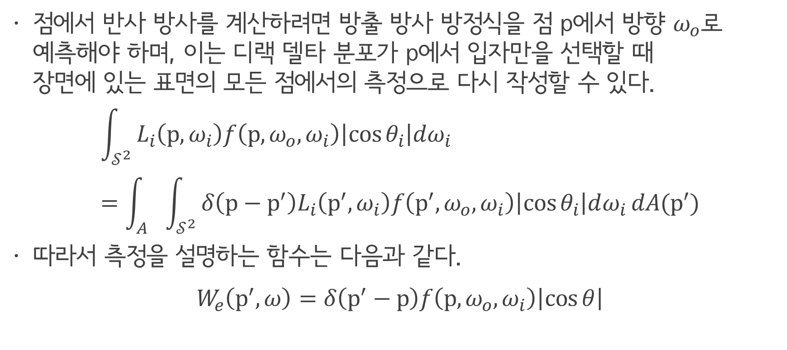
Photon Interpolation/Density Estimation
점에서 반사 방사를 계산하려면 방출 방사 방정식을 점 p에서 방향 $ω_{o}$로 예측해야 하며, 이는 디랙 델타 분포가 p에서 입자만을 선택할 때 장면에 있는 표면의 모든 점에서의 측정으로 다시 작성할 수 있다.
$$\int_{𝒮^{2}}{L_{i}\left(p,ω_{i}\right)f\left(p, ω_{o},ω_{i}\right)\left|\cos{θ_{i}}\right|dω_{i}} \\ =\int_{A}{\int_{𝒮^{2}}{δ\left(p−p^{′}\right)L_{i}\left(p^{′},ω_{i}\right)f\left(p^{′}, ω_{o},ω_{i}\right)\left|\cos{θ_{i}}\right|dω_{i}}}dA(p^{′})$$
따라서 측정을 설명하는 함수는 다음과 같다.
$$W_{e}\left(p^{′}, ω\right)=δ\left(p^{′}−p\right)f\left(p, ω_{o},ω_{i}\right)\left|\cos{θ}\right|$$

Slide 30
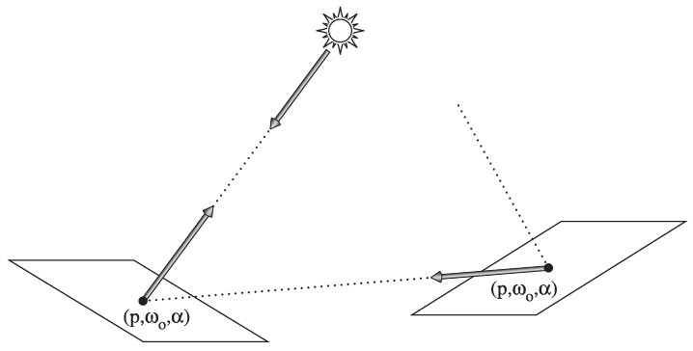

Photon Interpolation/Density Estimation
리마인드 : 입자-추적 알고리즘
점 $p_{j}$에서 조명의 $N$ 표본 집합을 장면의 다음 표면 위에 생성하는데, 각 표본은 방향 $ω_{j}$에서의 입사 조명을 기록하고 이와 결합된 가중치 $α_{j}$를 갖는다.

Slide 31
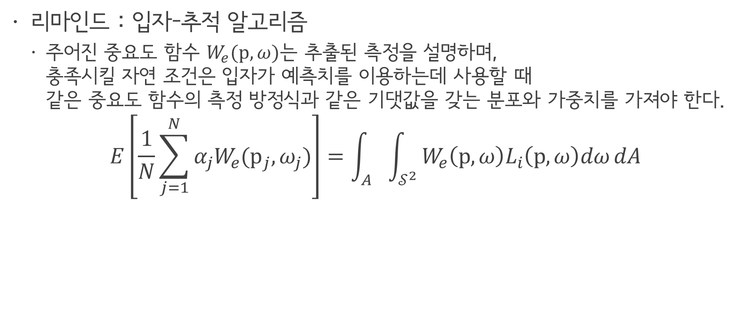
Photon Interpolation/Density Estimation
리마인드 : 입자-추적 알고리즘
주어진 중요도 함수 $W_{e}(p, ω)$는 추출된 측정을 설명하며, 충족시킬 자연 조건은 입자가 예측치를 이용하는데 사용할 때 같은 중요도 함수의 측정 방정식과 같은 기댓값을 갖는 분포와 가중치를 가져야 한다.
$$E\left[\frac{1}{N}\sum_{j=1}^{N}{α_{j}W_{e}(p_{j}, ω_{j})}\right]=\int_{A}{\int_{𝒮^{2}}{W_{e}\left(p,ω\right)L_{i}\left(p,ω\right)dω}}dA$$

Slide 32
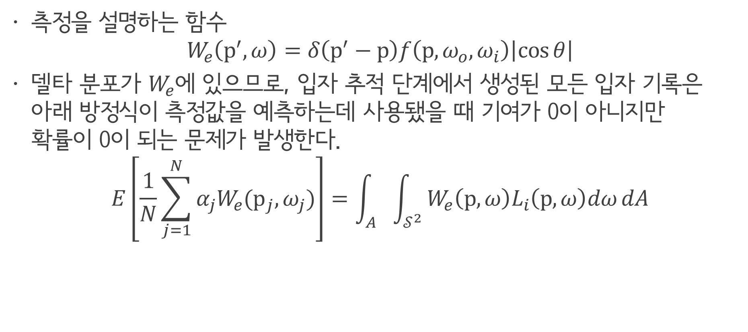
Photon Interpolation/Density Estimation
측정을 설명하는 함수
$$W_{e}\left(p^{′}, ω\right)=δ\left(p^{′}−p\right)f\left(p, ω_{o},ω_{i}\right)\left|\cos{θ}\right|$$
델타 분포가 $W_{e}$에 있으므로, 입자 추적 단계에서 생성된 모든 입자 기록은 아래 방정식이 측정값을 예측하는데 사용됐을 때 기여가 0이 아니지만 확률이 0이 되는 문제가 발생한다.
$$E\left[\frac{1}{N}\sum_{j=1}^{N}{α_{j}W_{e}(p_{j}, ω_{j})}\right]=\int_{A}{\int_{𝒮^{2}}{W_{e}\left(p,ω\right)L_{i}\left(p,ω\right)dω}}dA$$

Slide 33
Photon Interpolation/Density Estimation
문제를 해결하기 위해, 광자 매핑 알고리즘에 편향을 도입한다.
광자 매핑은 근처 지점의 조명에 대한 정보를 음영 점에서의 조명을 예측하는데 사용할 수 있다는 가정하에 근처 광자에서 음영되는 점의 조명에 대한 정보를 보간한다. 이를 광자 보간(Photon Interpolation)이라고 한다.
점 주변의 더 많은 광자가 더 높은 가중치를 가질수록, 더 많은 방사가 점에 입사하는 것으로 예측한다.
예측한 방사는 표면의 BSDF와 함께 반사된 빛을 계산하는데 사용된다.

Slide 34
Photon Interpolation/Density Estimation
보간을 처리하는 수학적 도구 : 밀도 예측(Density Estimation)
주어진 표본점에서 PDF를 생성하는데, 표본들이 일부 관심 함수의 전체 분포에 따라 분포되어 있다는 가정하에서 생성한다.
개념을 명시적으로 설명하는 예로 히스토그램이 있다.
선은 1D에서 어떤 너비를 갖는 간격으로 나눠지며, 각 간격에 얼마나 많은 표본이 위치하는지 계산한 뒤, 간격에서 면적의 합이 1이 되도록 정규화 할 수 있다.

Slide 35
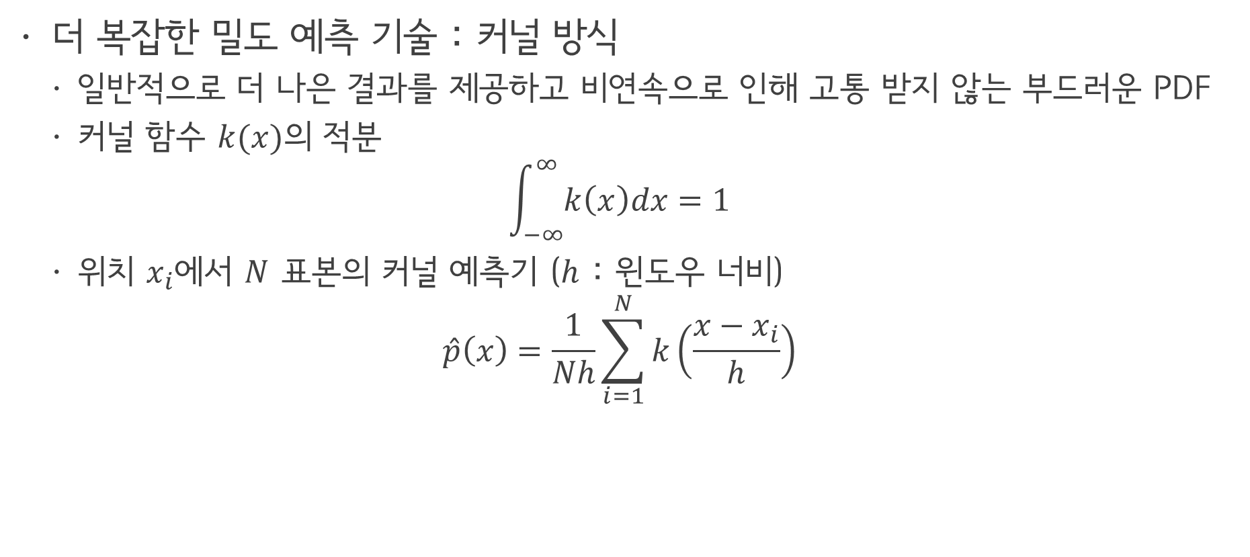
Photon Interpolation/Density Estimation
더 복잡한 밀도 예측 기술 : 커널 방식
일반적으로 더 나은 결과를 제공하고 비연속으로 인해 고통 받지 않는 부드러운 PDF
커널 함수 $k(x)의$ 적분
$$\int_{−∞}^{∞}{k\left(x\right)dx=1}$$
위치 $x_{i}$에서 $N$ 표본의 커널 예측기 ($h$ : 윈도우 너비)
$$\hat{p}\left(x\right)=\frac{1}{Nh}\sum_{i=1}^{N}{k\left(\frac{x−x_{i}}{h}\right)}$$

Slide 36
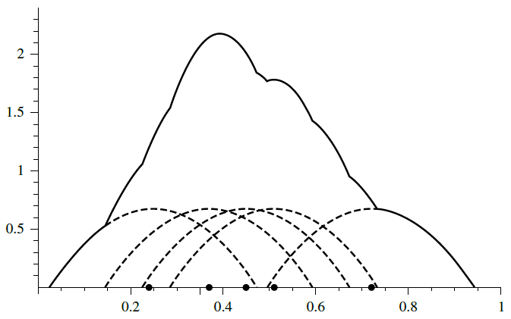
Photon Interpolation/Density Estimation
커널 방식은 연속적인 돌기를 관찰점에 놓고, 돌기의 합이 PDF를 형성하도록 개별적으로 계산한 뒤, 간격에서 면적의 합이 1이 되도록 정규화한다.

Slide 37
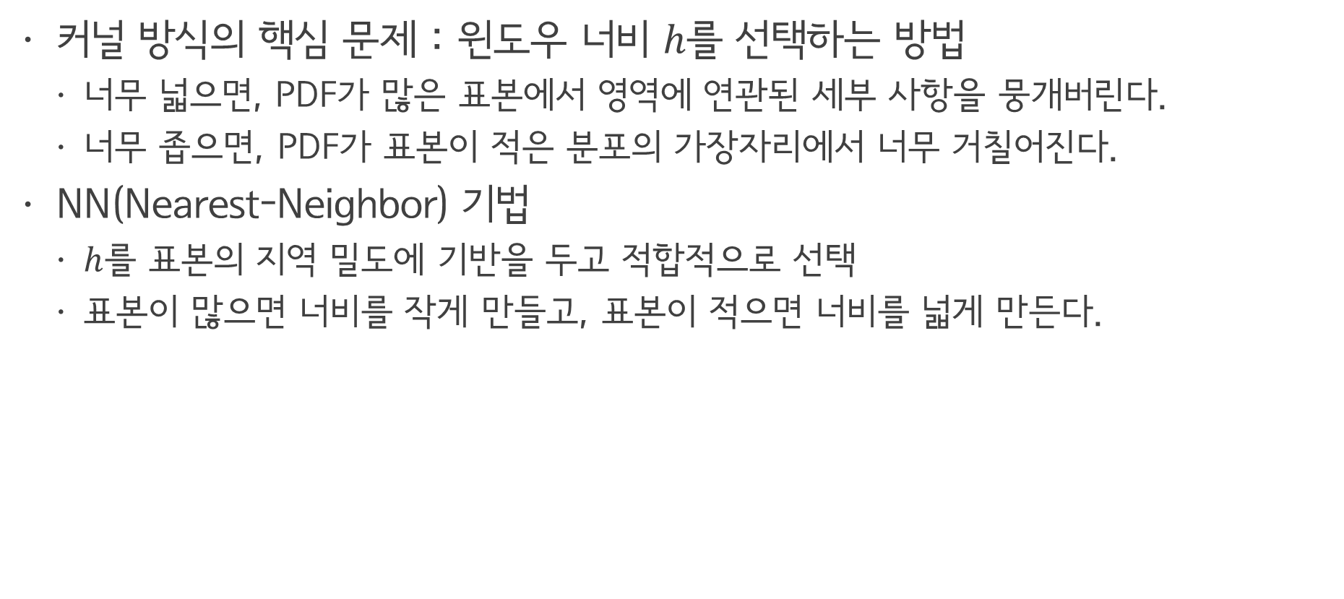
Photon Interpolation/Density Estimation
커널 방식의 핵심 문제 : 윈도우 너비 $h$를 선택하는 방법
너무 넓으면, PDF가 많은 표본에서 영역에 연관된 세부 사항을 뭉개버린다.
너무 좁으면, PDF가 표본이 적은 분포의 가장자리에서 너무 거칠어진다.
NN(Nearest-Neighbor) 기법
$h$를 표본의 지역 밀도에 기반을 두고 적합적으로 선택
표본이 많으면 너비를 작게 만들고, 표본이 적으면 너비를 넓게 만든다.

Slide 38
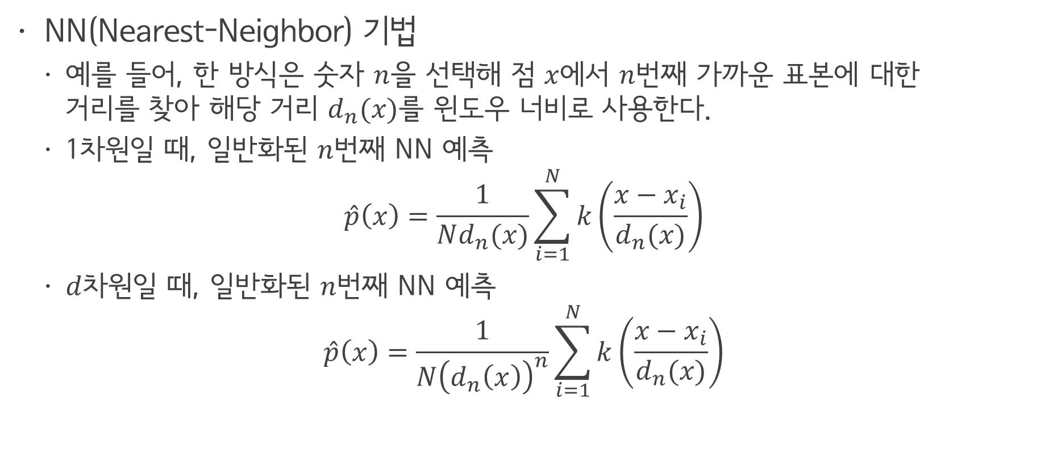
Photon Interpolation/Density Estimation
NN(Nearest-Neighbor) 기법
$예$를 들어, 한 방식은 숫자 $n$을 선택해 점 $x$에서 $n$번째 가까운 표본에 대한 거리를 찾아 해당 거리 $d_{n}(x)$를 윈도우 너비로 사용한다.
1차원일 때, 일반화된 $n$번째 NN 예측
$$\hat{p}\left(x\right)=\frac{1}{Nd_{n}(x)}\sum_{i=1}^{N}{k\left(\frac{x−x_{i}}{d_{n}(x)}\right)}$$
$d$차원일 때, 일반화된 $n$번째 NN 예측
$$\hat{p}\left(x\right)=\frac{1}{N{\left(d_{n}\left(x\right)\right)}^{n}}\sum_{i=1}^{N}{k\left(\frac{x−x_{i}}{d_{n}(x)}\right)}$$

Slide 39
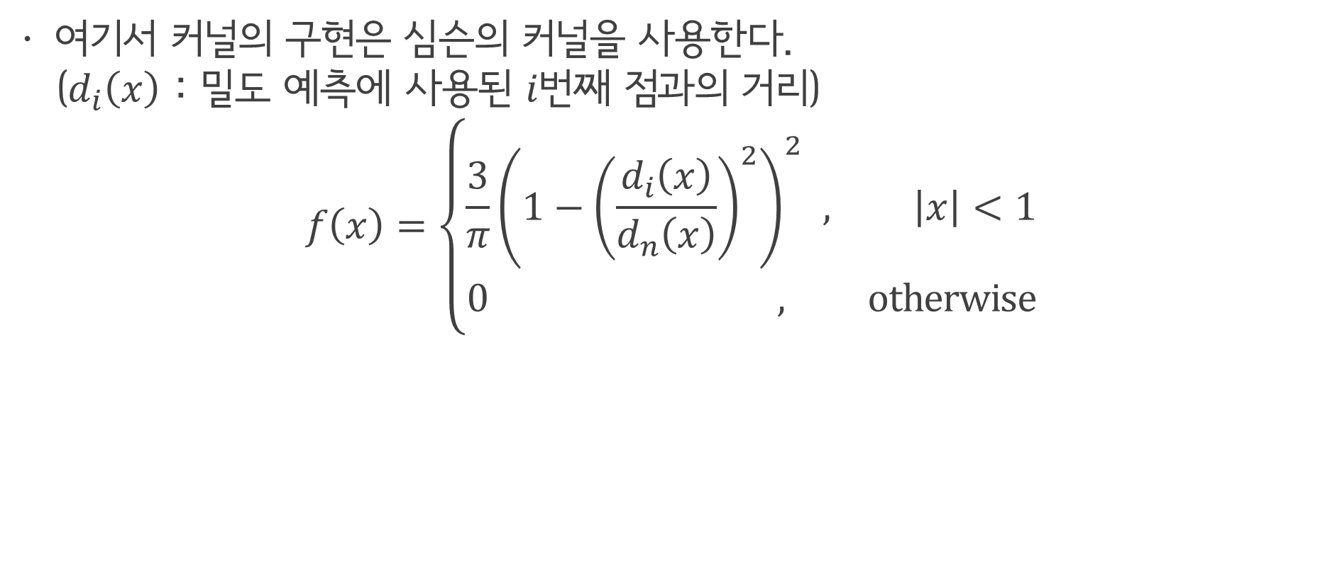
Photon Interpolation/Density Estimation
여기서 커널의 구현은 심슨의 커널을 사용한다. ($d_{i}\left(x\right)$ : 밀도 예측에 사용된 $i$번째 점과의 거리)
$$f\left(x\right)=\left\{\begin{aligned}\frac{3}{π}{\left(1−{\left(\frac{d_{i}\left(x\right)}{d_{n}\left(x\right)}\right)}^{2}\right)}^{2} , \left|x\right|<1 \\ &0 , otherwise\end{aligned}\right.$$
inline float kernel(const Photon *photon, const Point &p,
float maxDist2) {
float s = (1.f - DistanceSquared(photon->p, p) / maxDist2);
return 3.f * INV_PI * s * s;
}

Slide 40
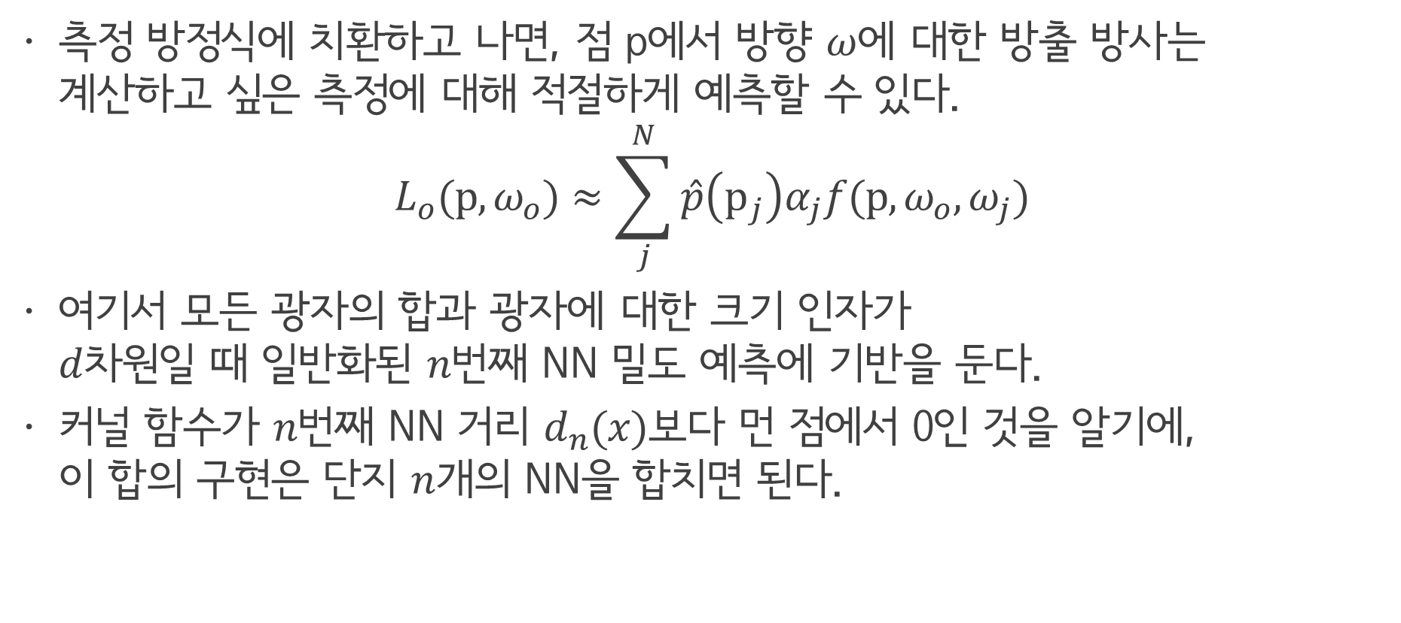
Photon Interpolation/Density Estimation
측정 방정식에 치환하고 나면, 점 p에서 방향 $ω$에 대한 방출 방사는 계산하고 싶은 측정에 대해 적절하게 예측할 수 있다.
$$L_{o}(p, ω_{o})≈\sum_{j}^{N}{\hat{p}\left(p_{j}\right)α_{j}f(p, ω_{o},ω_{j})}$$
여기서 모든 광자의 합과 광자에 대한 크기 인자가 $d$차원일 때 일반화된 $n$번째 NN 밀도 예측에 기반을 둔다.
커널 함수가 $n$번째 NN 거리 $d_{n}(x)$보다 먼 점에서 0인 것을 알기에, 이 합의 구현은 단지 $n$개의 NN을 합치면 된다.

Slide 41
Photon Interpolation/Density Estimation
광자 맵의 광자를 이용해 측정을 계산하는 두 함수
LPhoton() : 주어진 BSDF를 갖는 점에서 입사 조명으로 인해 반사된 방사를 계산
Spectrum LPhoton(KdTree<Photon> *map, int nPaths, int nLookup,
ClosePhoton *lookupBuf, BSDF *bsdf, RNG &rng,
const Intersection &isect, const Vector &wo, float maxDist2) {
Spectrum L(0.);
BxDFType nonSpecular = BxDFType(BSDF_REFLECTION |
BSDF_TRANSMISSION | BSDF_DIFFUSE | BSDF_GLOSSY);
if (map && bsdf->NumComponents(nonSpecular) > 0) {
PBRT_PHOTON_MAP_STARTED_LOOKUP(const_cast<DifferentialGeometry *>(&isect.dg));
// Do photon map lookup at intersection point
PhotonProcess proc(nLookup, lookupBuf);
map->Lookup(isect.dg.p, proc, maxDist2);

Slide 42
Photon Interpolation/Density Estimation
광자 맵의 광자를 이용해 측정을 계산하는 두 함수
LPhoton() : 주어진 BSDF를 갖는 점에서 입사 조명으로 인해 반사된 방사를 계산
// Estimate reflected radiance due to incident photons
ClosePhoton *photons = proc.photons;
int nFound = proc.nFound;
Normal Nf = Faceforward(bsdf->dgShading.nn, wo);
if (bsdf->NumComponents(BxDFType(BSDF_REFLECTION |
BSDF_TRANSMISSION | BSDF_GLOSSY)) > 0) {
// Compute exitant radiance from photons for glossy surface
for (int i = 0; i < nFound; ++i) {
const Photon *p = photons[i].photon;
float k = kernel(p, isect.dg.p, maxDist2);
L += (k / (nPaths * maxDist2)) * bsdf->f(wo, p->wi) * p->alpha;
}
}

Slide 43
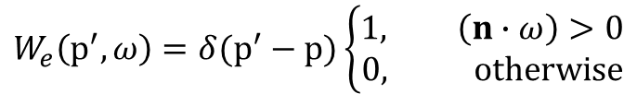
Photon Interpolation/Density Estimation
광자 맵의 광자를 이용해 측정을 계산하는 두 함수
EPhoton() : 해당 지점에서 입사 방사 조도를 계산
Spectrum EPhoton(KdTree<Photon> *map, int count, int nLookup,
ClosePhoton *lookupBuf, float maxDist2, const Point &p, const Normal &n) {
if (!map) return 0.f;
// Lookup nearby photons at irradiance computation point
PhotonProcess proc(nLookup, lookupBuf);
float md2 = maxDist2;
map->Lookup(p, proc, md2);
// Accumulate irradiance value from nearby photons
if (proc.nFound == 0) return Spectrum(0.f);
ClosePhoton *photons = proc.photons;
Spectrum E(0.);
for (uint32_t i = 0; i < proc.nFound; ++i)
if (Dot(n, photons[i].photon->wi) > 0.) E += photons[i].photon->alpha;
return E / (count * md2 * M_PI);
}
$$W_{e}\left(p^{′}, ω\right)=δ(p^{′}−p)\left\{\begin{aligned}1, \left(n∙ω\right)>0 \\ &0, otherwise\end{aligned}\right.$$

